Slide 1
Operating System
Chapter 4 +: Memory Management Plus
宫晓利
Department of Computer Science, NanKai University
Email: gongxiaoli@nankai.edu.cn

Slide 2
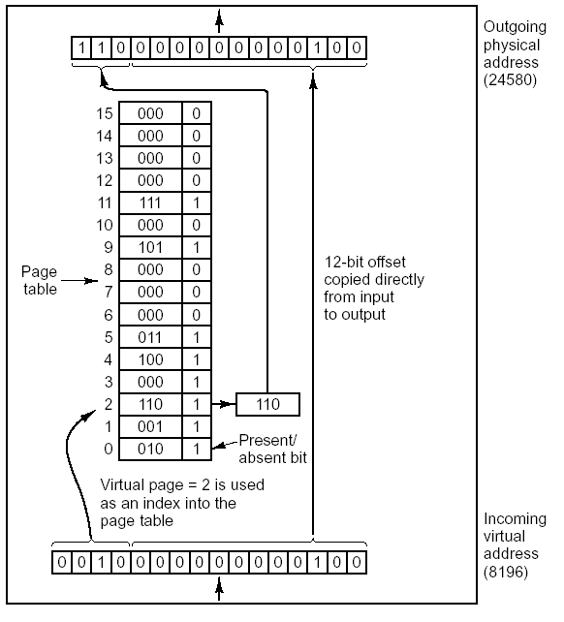
当页表遇上多进程
页表与进程、应用程序的关系
应用程序无法感知物理内存
页表由OS代为维护，地址转换对于APP是透明的
页面载入、换出等过程，用户进程都不会感知
每一个应用程序在开发时拥有独立的虚拟空间
虚拟空间的转换由MMU查表自动完成
因此，OS中为每个进程维护着相应的页表，当进程进被激活时，利用该页表配置MMU

Slide 3
当页表遇上多进程
当有某个进程需要更多的页框时
OS负责找到一个空白的页框
将这个页框交给目标进程，并修改该进程的页表
为了高效定位空白页框，系统需要维护一张表
该页表中记录了每个页框的使用情况
每次内存页的申请与释放，进程的销毁都会修改这张表
这张页表管理的是物理地址
因此，系统中存在两种“页表”，一种为每个进程使用，叫page_table，另一个供系统整体使用，叫page_free_list

Slide 4
超大的虚拟内存和多级页表
每个一级页表占据一个页框
每个二级页表占据一个页框
二级页表共有1024个
这些东西在内存里是怎么放的？内存不够用的时候怎么办？

Slide 5
超大的虚拟内存和多级页表
二级页表里是虚拟内存与物理内存的对应关系
如果该二级页表所表示的一片虚拟地址都未被使用，那么该二级表中没有有效数据
一级页表中存放的是二级页表的位置，用物理地址
一级页表的物理地址存在特定的寄存器里，可直接载入
页表中存的是二级页表的地址（什么地址？）
Second level
Top level
1023
…
1023
…
2
…
1
PT1
(10 bit)
PT2
(10 bit)
Offset
(12bit)
0
…
1023
Page table entry
2
…
…
1
2
1
0
0
Frame
1023
…
…
2
1
0

Slide 7
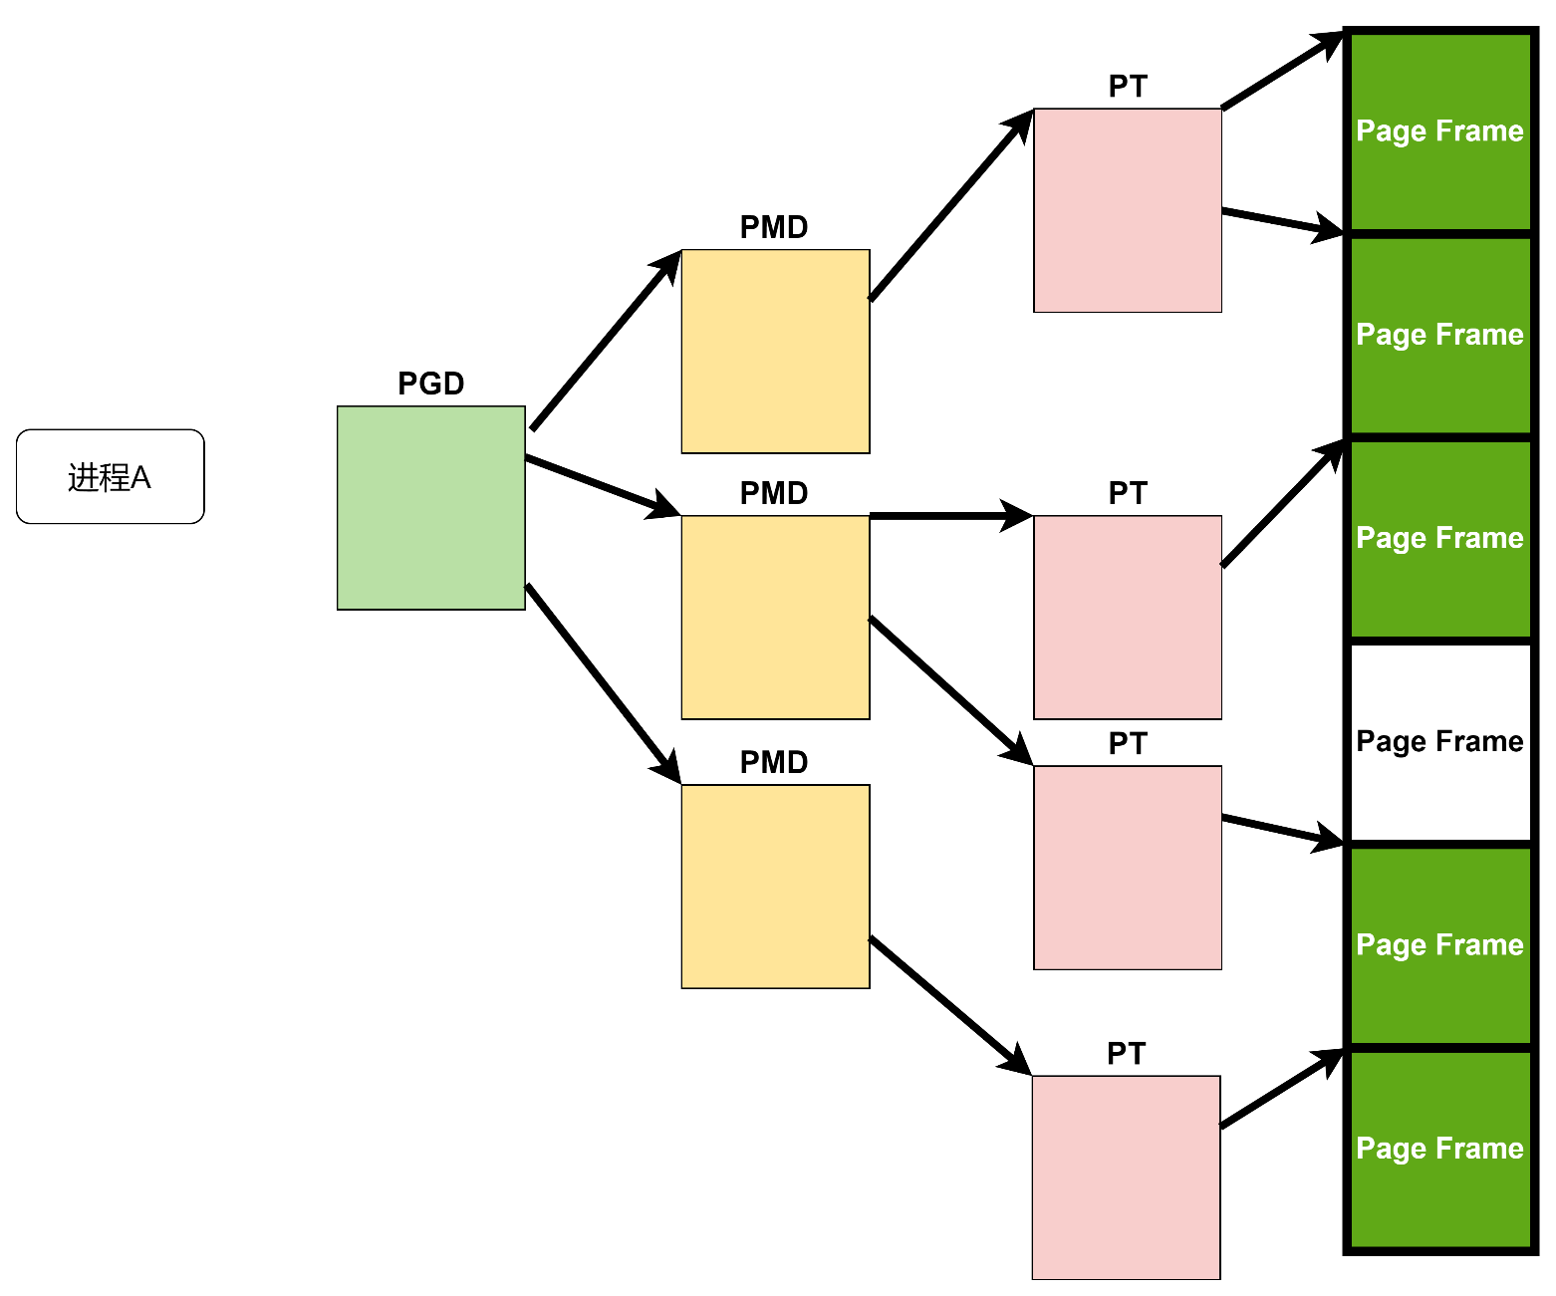
RISCV64中的页表组织

Slide 8
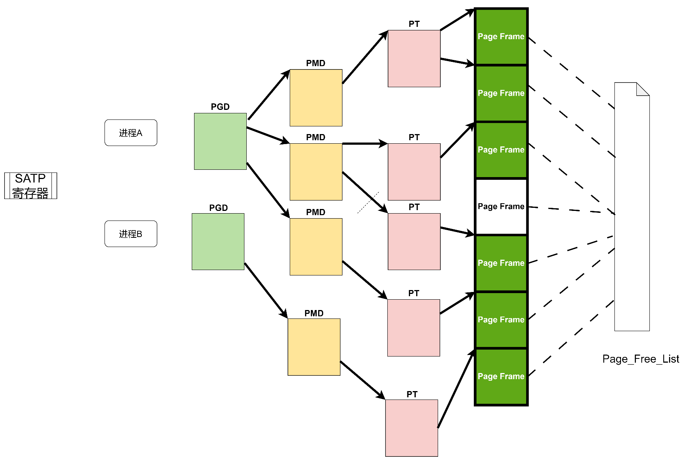
RISCV64中的页表组织

Slide 9
提问
Page size = 4K ， 为什么？
这个值，对于所有的系统都合理吗？
对于很大的地址空间，4K带来了什么问题？
更深的页表等级和更长的查表过程
更多的TLB消耗
把4K换成别的值，有什么风险？
有没有硬件支持？可以换成什么值？

Slide 10
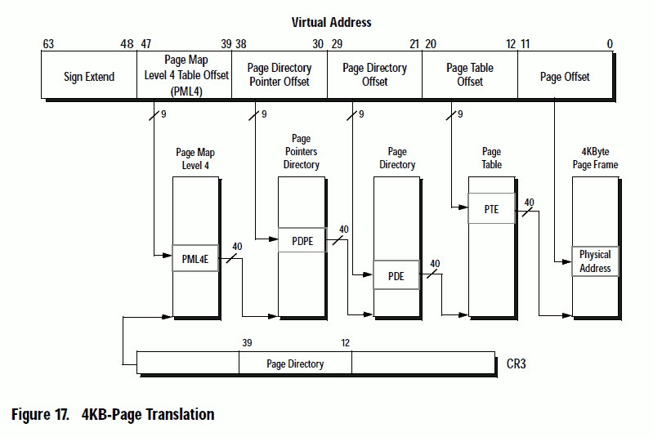
X64的页表是什么样的

Slide 11
提问
Page size = 4K ， 为什么？
这个值，对于所有的系统都合理吗？
对于很大的地址空间，4K带来了什么问题？
把4K换成别的值，有什么风险？
Page size可能的值（在X64)中
4K，2M=512*4K，1G=512*2M
如果设计新的处理器（riscv-64），你打算设计什么样的页表？

Slide 12
进程的虚拟地址空间
每个进程有一个完全属于自己的地址空间
4G（其中一部分归OS，一部分归应用）
在实验平台的处理器中有39位地址空间，512G
这个空间由一个页表（多级页表）描述
每个进程有一个独立的页表
页表中描述了该进程的虚拟地址与该机器的物理地址的对应关系
谁描述了未在物理内存中的虚拟内存数据在哪里？
进程的整个运行过程中，都在使用虚拟地址，应用程序无法触及物理地址，也就无法影响其他进程
只要页表不冲突，两个进程不会碰到同一个物理地址

Slide 13
进程创建时发生了什么
分配一级页表（页目录表）
将一级页表的物理地址放入MMU的相应寄存器中
X86是CR3, RISCV是SATP
应用程序加载，在虚拟地址中载入分段信息和部分数据、指令
依据编译链接的结果，这些信息放在程序二进制头中
建立虚拟地址 与 文件内的物理偏移量的对应关系
进程创建完成，将PC转去main以执行程序
取指令数据中引发缺页，OS加载新的数据
如果该虚拟地址的页表不存在，则需创建页表

Slide 14
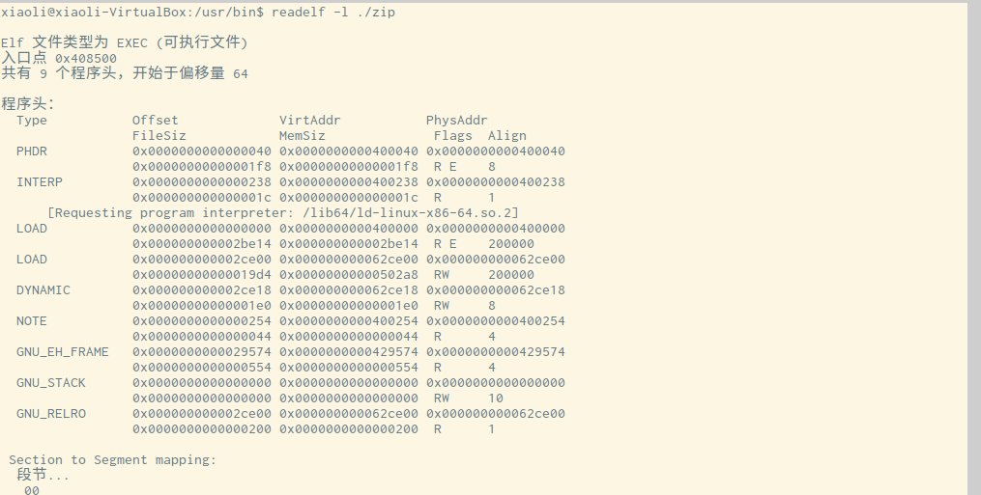
在ELF文件中描述的虚拟地址

Slide 15
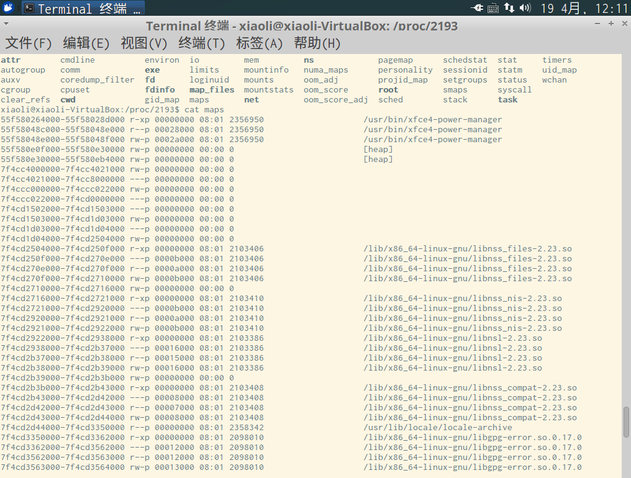
在程序运行时加载的虚拟地址
/proc/PID(某一个进程号)/maps

Slide 16
进程创建时发生了什么
分配一级页表（页目录表）
将一级页表的物理地址放入MMU的相应寄存器中
X86是CR3, RISCV是SATP
应用程序加载，在虚拟地址中载入分段信息和部分数据、指令
依据编译链接的结果，这些信息放在程序二进制头中
建立虚拟地址 与 文件的物理偏移量的对应关系
进程创建完成，将PC转去main以执行程序
取指令数据中引发缺页，OS加载新的数据
如果该虚拟地址的页表不存在，则需创建页表

Slide 17
缺页异常（缺页中断）的处理流程
在内存中有空闲物理页面时，分配一物理页帧f，转第E步；
3
查找在外存中的页面
B.依据页面置换算法选择将被替换的物理页帧f，对应逻辑页q
操作系统
页表项引用
2
1
异常
C.如q被修改过，则把它写回外存；
load M
i
6
D.修改q的页表项中驻留位置为0；
重新执行导致异常的指令
页表
空闲页帧
E.将需要访问的页p装入到物理页面f
5
4
页表项修改
页面换入
F.修改p的页表项驻留位为1,物理页帧号为f；
物理内存
G.重新执行产生缺页的指令

Slide 18
前情提要
虚拟地址空间是指程序员“臆想”的空间，是OS帮应用程序开发人员制造的“幻觉”
虚拟地址空间实际是由物理内存和其他存储（通常是硬盘）共同组成的
OS的作用是确保应用程序正在和即将使用的数据保存在内存中，以确保程序的性能和正确性
预测未来才能完美换页，LRU和LFU都是对未来的模拟，但是出于成本考虑，时钟算法才是相对可行的模拟方案。用一个bit表示访问与否，用一个定期任务clear bit达到轮转计时的效果。
Linux中使用了一种水位线机制，可以异步的回收内存提升效率
在多个任务并存且共享系统资源时，需要OS来主动探测任务所需的内存，此时需要对程序的工作集做出相对准确的预测，而这一任务目前没有完美的解决方案
缺页率、工作集等算法可以近似探索程序的工作集，并动态调整每个任务得到的物理内存数量
没有一种换页方法能胜任所有的工作场景，因此又一次提到了机制与策略的问题
多进程与虚拟地址共存才是现阶段OS的现状。每个进程拥有独立的页表给MMU使用，以及一个页面地图(maps)供缺页异常时使用
页表大量的时候都是MMU在使用，因此其中都是物理地址，CPU使用的是虚拟地址，因此OS知道虚拟地址与物理地址的对应关系

Slide 19
缺页中断完整的故事
编译时
编译器根据变量、堆、栈、链接库等信息，在与程序虚拟地址空间等同的空间中，完成程序的布局
将这些布局信息写成一张表，放在可程序程序的头部(headers)
在编译时可以进行哪些面向OS和硬件的优化？
运行时
进程在创建后，exec的调用中，根据可执行程序的头部信息，在OS中创建一个maps，用于记录程序虚拟地址空间 与可程序程序文件中的对应关系
如果程序跳转到对应的区域时，MMU未找到，即产生缺页异常
缺页异常的处理函数查找maps，确定从文件的哪个位置取数据
如果某个页被换出了，它的内容会被写在OS指定的区域，对应信息也同样会写在maps上面
这里有没有可以优化的地方？

Slide 20
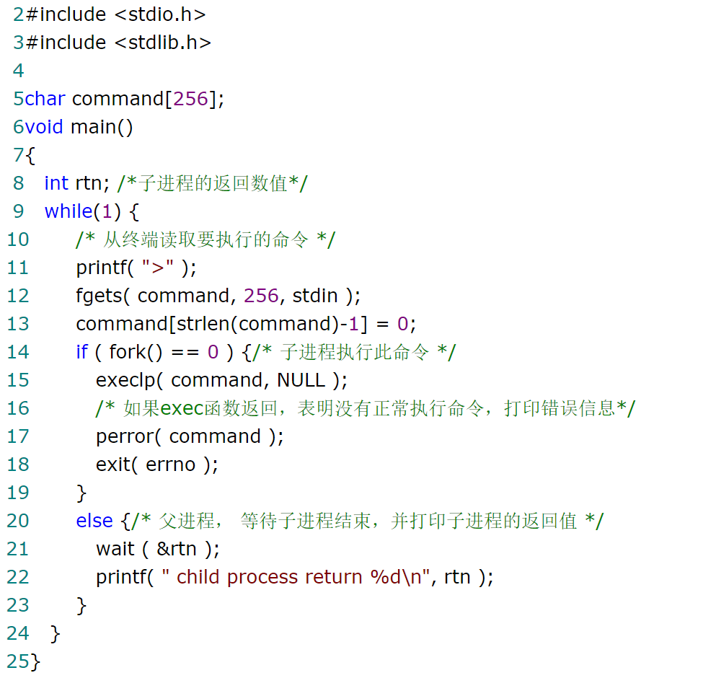
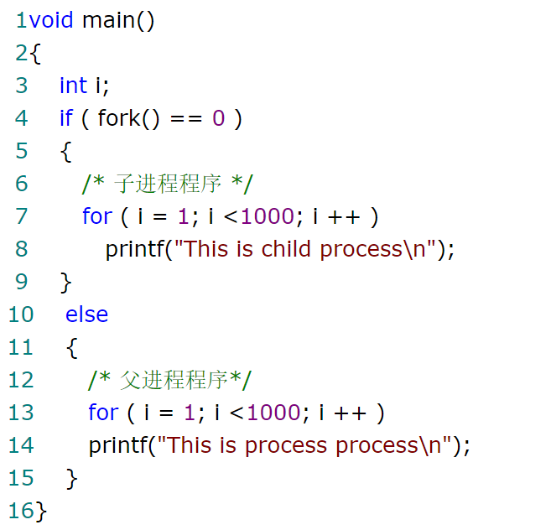
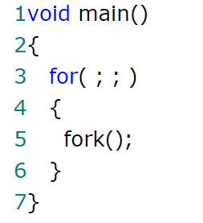
进程的创建和管理
两个重要的系统调用fork和exec

Slide 21
进程的创建和管理
例：execl( "/bin/ls", "ls","-a", NULL )
两个重要的系统调用fork和exec
Fork负责创建一个新的进程
Fork由父进程调用，创建一个新的进程为子进程
新的进程与原进程共享所有的资源
页表复用，写时复制
新的进程为就绪态等待调度
Exec负责让进程执行一个特定的程序
Exec由子进程调用，改变其执行的内容
依据二进制文件格式重新建立页表映射

Slide 22
内核
空间
_{就绪队列}
head
进程A用户空间
tail
寄存器组
…
进程A的页表
进程A的页表
进程A的页表
进程A的页表

Slide 23
fork调用后
_{就绪队列}
head
tail
寄存器组
寄存器组
内核
空间
…
…
进程A用户空间
进程B用户空间
内核
空间
进程A的页表
进程A的页表
进程A的页表
进程A的页表

Slide 24
fork调用后
_{就绪队列}
head
tail
寄存器组
寄存器组
内核
空间
…
…
进程A用户空间
进程B用户空间
内核
空间
进程A页表复制
进程A的页表
进程A页表复制
进程A页表复制
进程A页表复制
进程A的页表
进程A的页表
进程A的页表

Slide 25
fork调用后,exec调用后
_{就绪队列}
head
tail
寄存器组
寄存器组
内核
空间
…
…
进程A用户空间
进程B用户空间
内核
空间
进程B的页表
进程A的页表
进程B的页表
进程B的页表
进程A的页表
进程A的页表
进程A的页表

Slide 26
进程需要内存时发生了什么
进程发生缺页，OS需要找到可用页框
查找系统的free_list，试图找到空闲页框
如果没有找到
按照策略，选取某些进程，令其释放内存
针对被选中的进程使用页面替换算法（访问其页表）
得到的空闲内存交还给全局页表
如果还没有找到
按照策略，选取某些进程，直接杀死
进程销毁，回收其所有资源
如果还没有找到
OOM panic (Out Of Memory)系统宕机

Slide 27
进程的创建和管理
如何回收进程占据的资源？
主动回收：free, fclose
系统中的服务线程定期回收物理内存，填充free_list
进程退出时回收：
父进程收到子进程的退出信号，并回收资源
按照PCB中的信息，关闭文件，回收物理页
孤儿进程：由Init接管
父进程回收子进程资源的方法，是为了编程简便

Slide 28
进程调度时发生了什么
占据CPU的进程
进程的页目录表载入
MMU重新配置，TLB失效
Cache
一个完整的页面失效过程
访问某个虚拟地址，发现cache未命中
试图从内存中直接读取，发现该页面的页表不存在
从OS中申请一个新的空白页框，并建立映射
依照地址映射信息，从辅存中调取内容

Slide 29
进程调度时发生了什么
未占据CPU的进程
释放干净的内存，修改该进程的页表
释放已修改过的内存，在释放前需将其中的内容写入可靠的区域
在多级页表中，如果整个二级页表都已失效，也可以释放掉(通常不会发生)
意外被杀死

Slide 30
Case of MFT

Slide 31

负载控制
■
通过调节并发进程数（MPL）来进行系统负载控制
ΣWSi = 内存的大小
平均缺页间隔时间(MTBF) = 缺页异常处理时间(PFST)
1.0
1.0
CPU
利用率
MTBF
PFST
MPL-multiprogramming level
N_{max}
N_{I/O-BALANCE}
MTBF-mean time between page faults
PFST-page fault service time
并发进程数

Slide 32
抖动问题(thrashing)
■
抖动
进程物理页面太少，不能包含工作集
造成大量缺页，频繁置换
进程运行速度变慢
■
产生抖动的原因
随着驻留内存的进程数目增加，分配给每个进程的物理页面数不断减小，缺页率不断上升
■
操作系统需在并发水平和缺页率之间达到一个平衡
选择一个适当的进程数目和进程需要的物理页面数

Slide 33
发生抖动了怎么办？
杀死某些进程
为什么？
挂起某些进程
合理吗？
全机重启

Slide 34
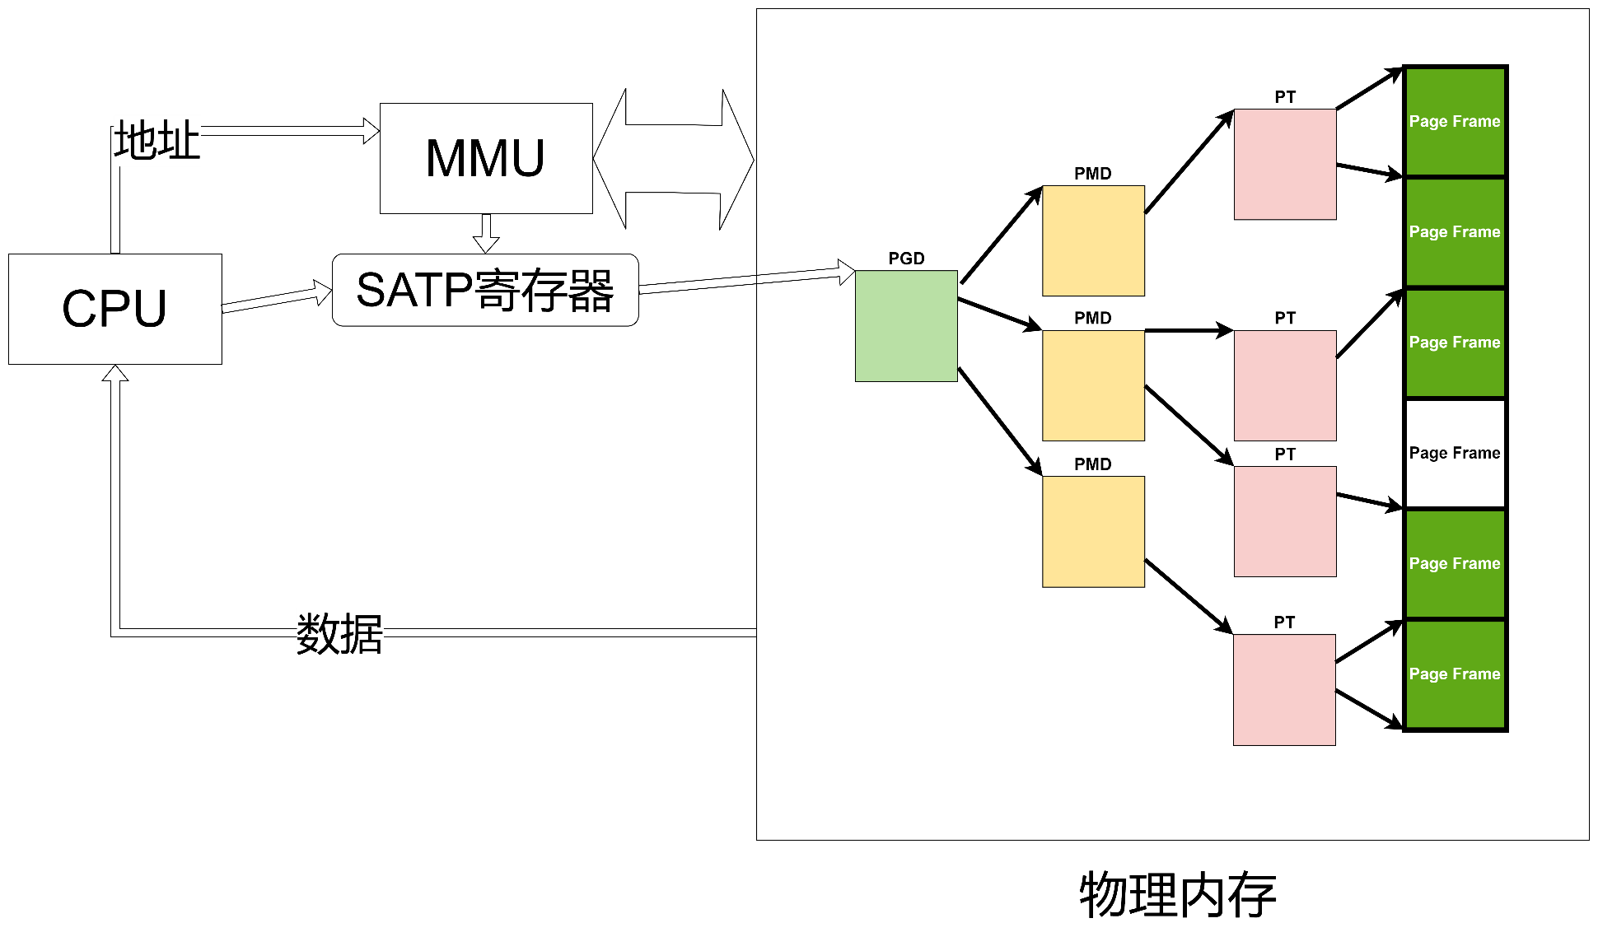
从硬件的视角看地址翻译

Slide 35
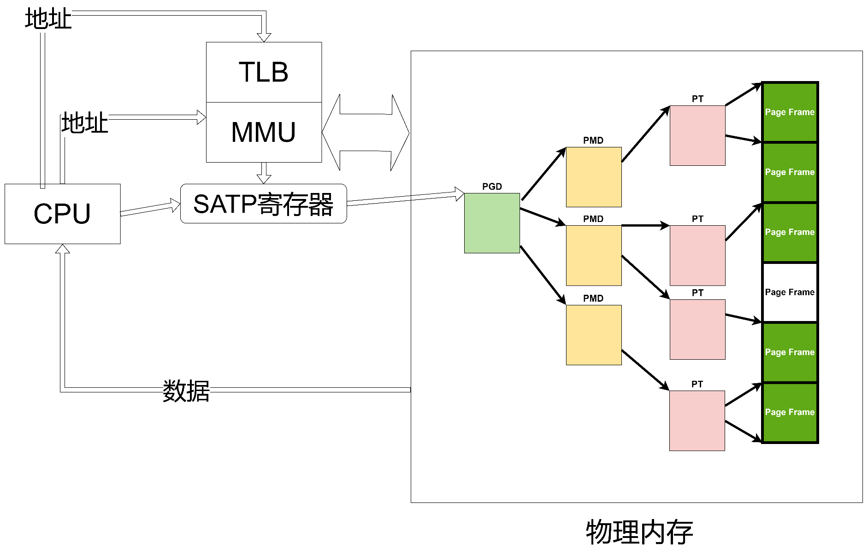
从硬件的视角看地址翻译

Slide 36
再谈一谈cache
地址查表试图地址匹配并命中
虚地址 or 实地址？
MMU 与 Cache的关系
Risc-V vs X86
程序的局部性原理
进程间 or 进程内
进程调度对Cache的影响
内存访问对齐的意义
是否存在Cache局部命中？
如何处理？

Slide 37
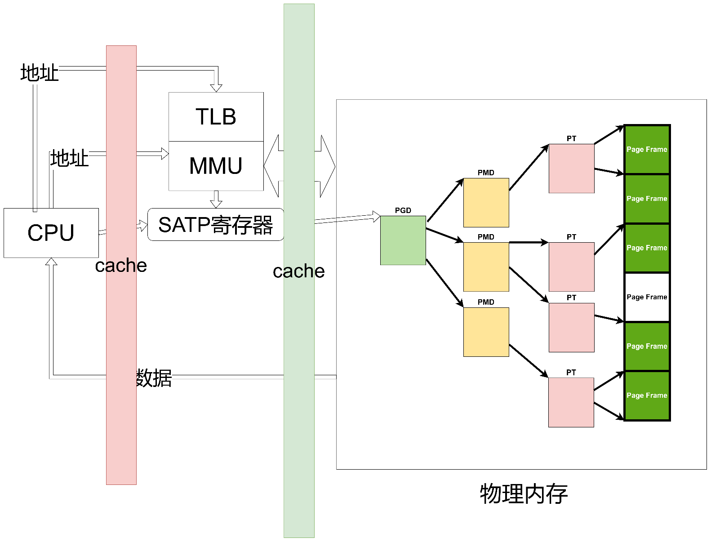
哪一种cache方案更合理？

Slide 38
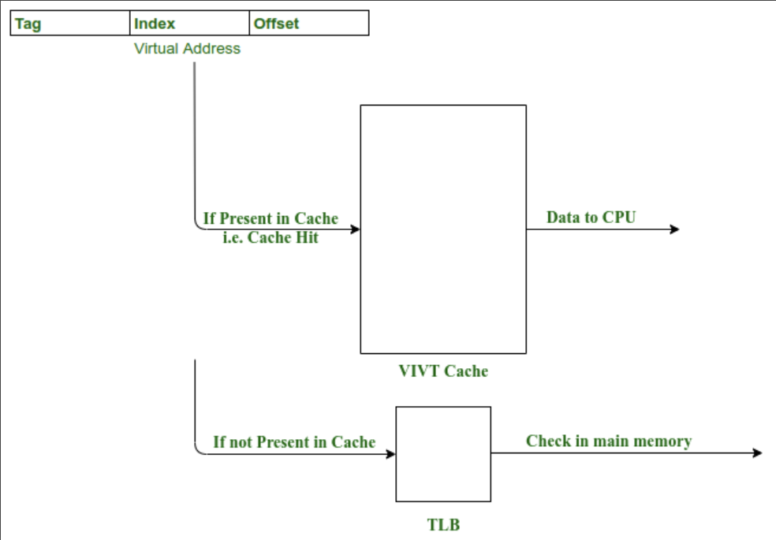
Cache的三种方案之VIVT

Slide 39
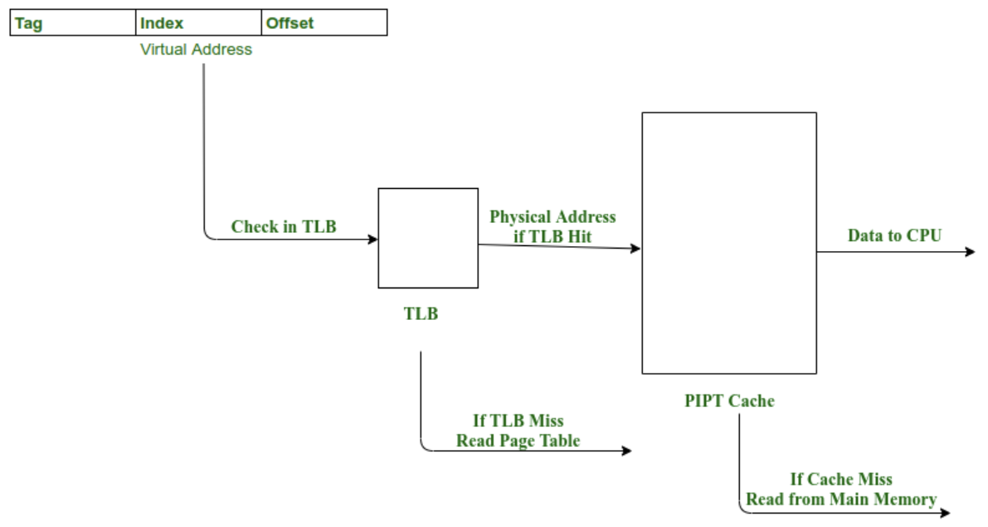
Cache的三种方案之PIPT

Slide 40
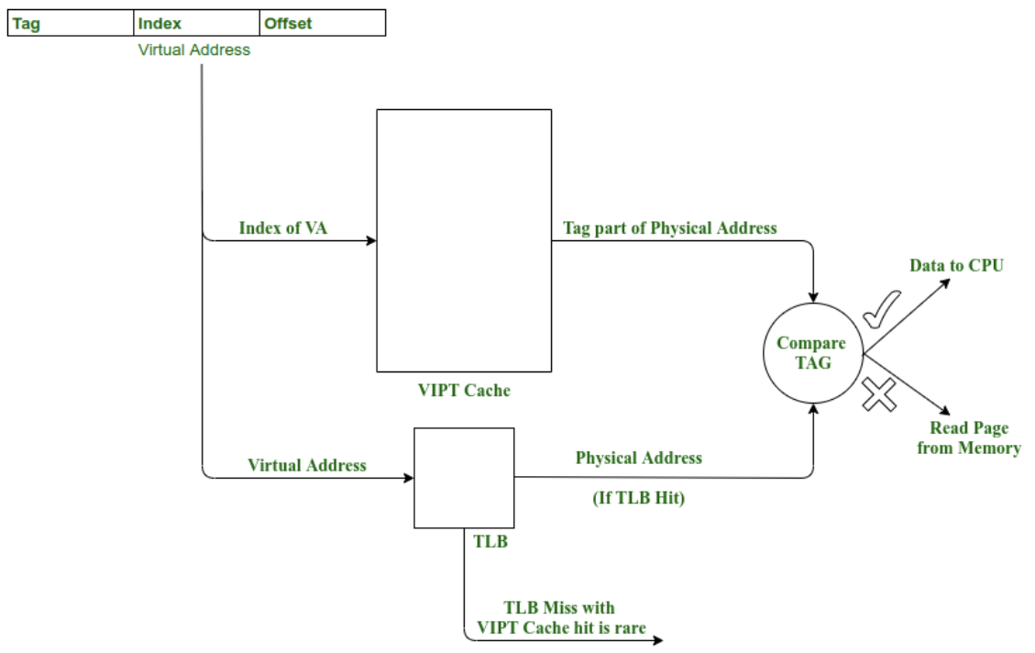
Cache的三种方案之VIPT

Slide 41
Thanks for your time! Questions & Answers

